Slide 1


通货紧缩下日本超市的可持续成长战略
陈立平：首都经济贸易大学工商管理学院市场营销系教授

Slide 2
1.
中国零售业没有经历过跌宕起伏的经济周期
疫情三年，国内经济低迷，失业上升，收入下降，预期转弱，通缩压力明显，消费行为正发生着深刻变化，消费降级成为常态，追求性价比和健康成为消费的底层逻辑，消费的恢复将经过一个长期的过程。
后疫情时代，零售业正处于大变革的十字路口。经济衰退叠加中国人口少子老龄化，不可逆的人口负增长，家庭结构的小型化，单身群体的增大等给中国零售市场带来深远的影响。
与欧美零售业不同，中国零售业40年没有经历过欧美和日本跌宕起伏的经济周期，面对经济危机和消费低迷，全行业的陷入茫然。

Slide 3
经济危机是推动零售业态创新的最大力量
经济危机、科技进步和人口和消费行为变化是促进零售业态创新的主要推动力量。
1928年第一次世界金融危机催生了超级市场业态的产生；
1980年代美国高通胀、贸易和财政双赤字带来的经济危机，催生了沃尔玛等大型折扣超市的蓬勃发展；
1993年日本泡沫经济崩溃后的经济大萧条催生了优衣库、大创百元店、青山洋服等各业态折扣店的发展；1997年亚洲经融危机之后，又促进了业务超市、OK超市、唐吉坷德等折扣业态的发展。
2008年危及世界的金融危机造就了中国淘宝、京东等线上零售巨头通过价格破坏崛起，之后拼多多、抖音等线上低价格冲击不断迭代更新。

Slide 4
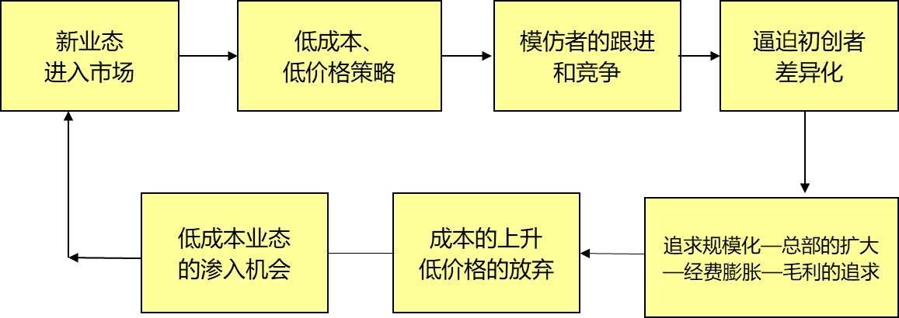
零售轮转理论的解释
1958年哈佛大学马尔克姆·麦克内尔教授提出的零售轮转理论对我们理解价格破坏性创新有所启示。

Slide 5
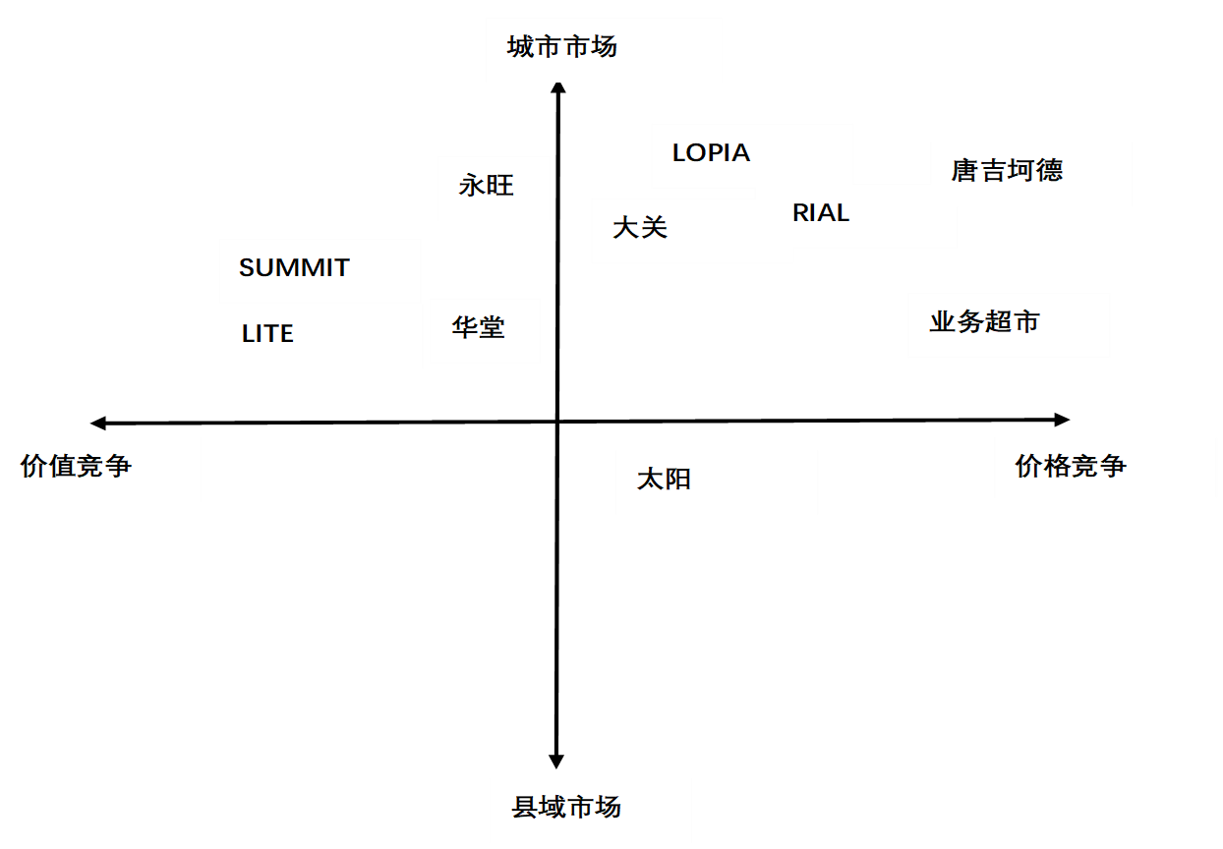
日本超市的价格竞争与价值竞争
近近10年通过价格破坏崛起的折扣店

Slide 6
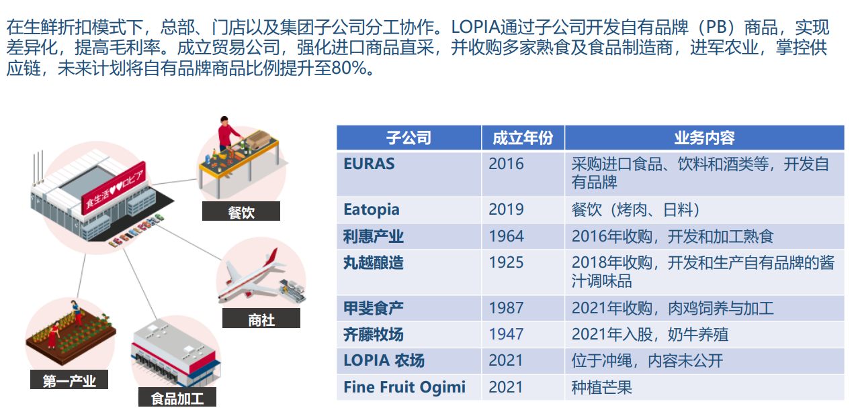
整合供应链—六次产业体系的建立

Slide 7
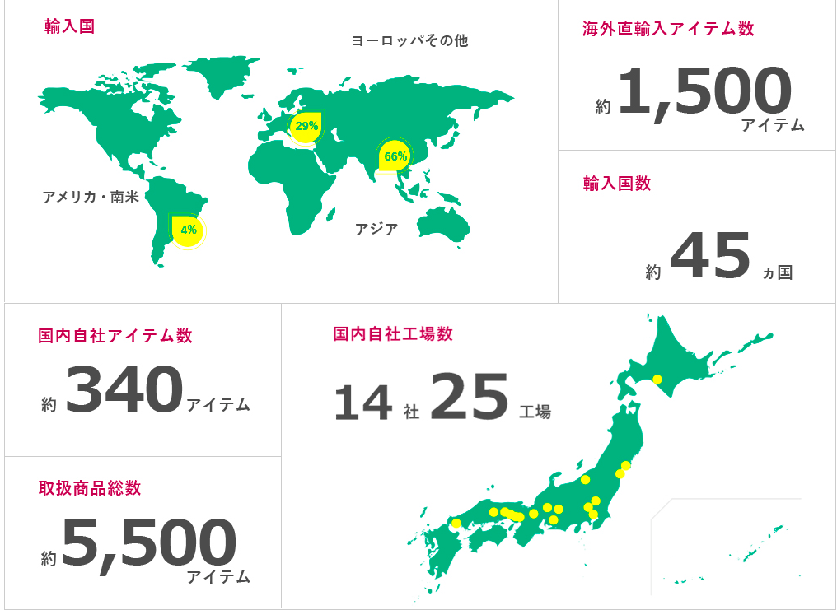
神户物产的经营特征
业务超市由神户物产于 2003年创立。经营方针：“每日低价格” 、”专业质量专业价格”。2022年底业务超市在日本国内有972家店铺，除了2家直营店之外，其余970家为加盟店。2022年销售总额为3554亿日元。
业务超市共经营5500个SKU，商品结构为30%自有品牌+40进口商品+30%日本国内制造商品牌。
倡导零售业的“六次产业”革命。在日本国内拥有14家公司共25个加工厂，在世界45个国家有350家协作工厂，在日本拥有1570公顷的种植农场，从事种植、养殖、加工等业务。

Slide 8
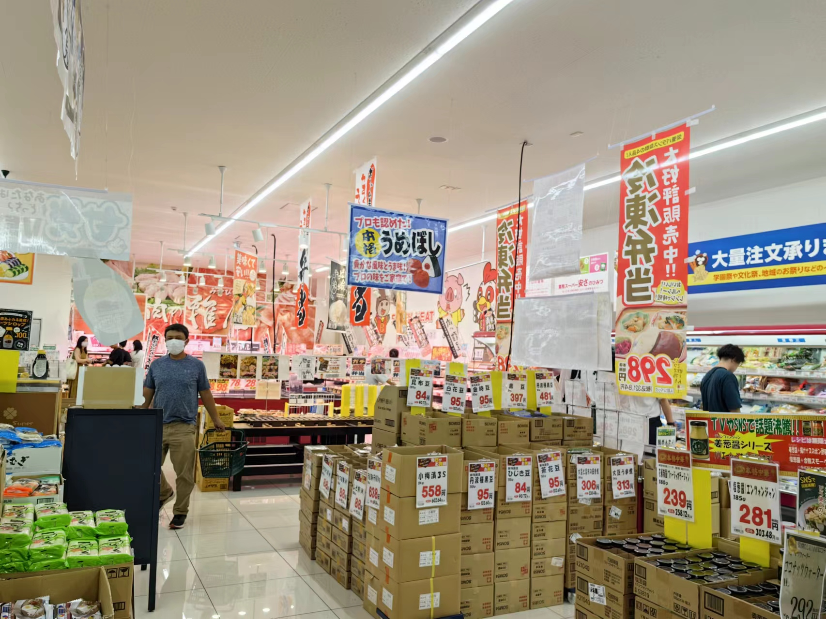
轻资产、低成本的特许加盟模式
以保存期较长的冷冻食品、包装食品为主力商品，商品库存管理、陈列管理相对简单，易操作。
业务超市采取特加盟方式，总部负责企划、开发、配送、信息等职能，具有便利店的主要特征。
采用自动订货系统。由总部信息系统预测商品销售状况，降低成本。
特许使用费用（管理费等）占采购总额的1%。
满足时代要求的商品开发系统。自有品牌开发由总部专业团队负责企划、样品化、成品化、包装、销售、评估等所有环节工作。

Slide 9
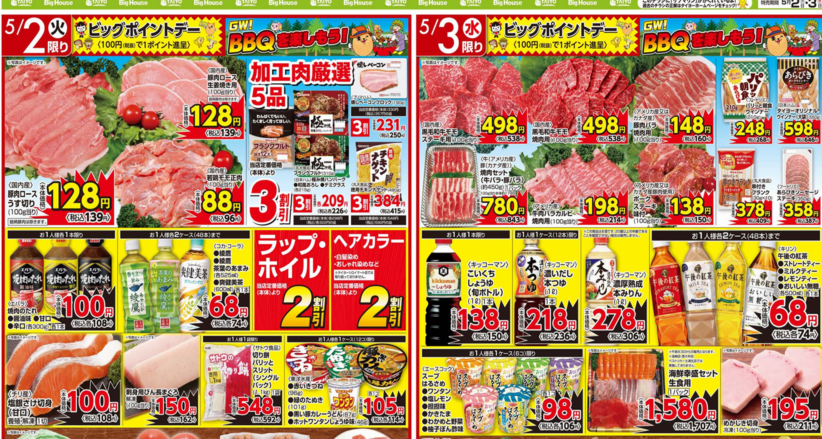
日本食品折扣店的基本特征
明确的目标顾客（大城市35-45岁中产阶层）；
以牛肉的超级性价比为杀手进入市场；
建立品类逻辑，形成高毛利品类链；
打造种植-制造-销售的强大供应链；
全球采购和加工；
强大的自有品牌开发能力；
组织变革；
重视现场加工；
创新卖场营销。

Slide 10
给我们带来的几点启示

Slide 11
中国超市迎来了一个业态创新的时代
后疫情时代，在我国经济下行，消费低迷，以及人口老龄化不断加剧，新出生人口大幅下降，家庭小型化、空巢化、独身化的背景下，消费者对高性价比、食品安全、绿色环保、健康和便利有着强烈的需求。
近年，山姆、Costco、麦德龙等欧美会员店快速成长证明，中国的大都市中产阶层在安全、健康、高性价比食品存在严重的供给侧不足，综合食品折扣店存在巨大的发展空间，中国超市行业将迎来30年来最好的业态创新发展的时代。

Slide 12
未来的超市是高毛利行业
生鲜概念发生重大变化。原有的以果蔬、水产、畜产等生鲜食材为主的品类，向生鲜食品、速冻食品、现场加工食品、深加工果蔬品、烘焙品等深加工食品转化，形成了冷冻、冷藏、常温三个温度带的新的品类结构。
超市逐渐形成新的高毛利模式：冷冻食品、现场加工熟食品、深加工蔬菜、烘焙和甜品、酱料等成为高毛利的基础品类，超市将进入到一个通过再加工和品类逻辑组合而获取较高毛利的时代。
生鲜卖场布局和营销模式发生了重大变化，从现在引导顾客便捷购物，向引导顾客享受购物转变。

Slide 13
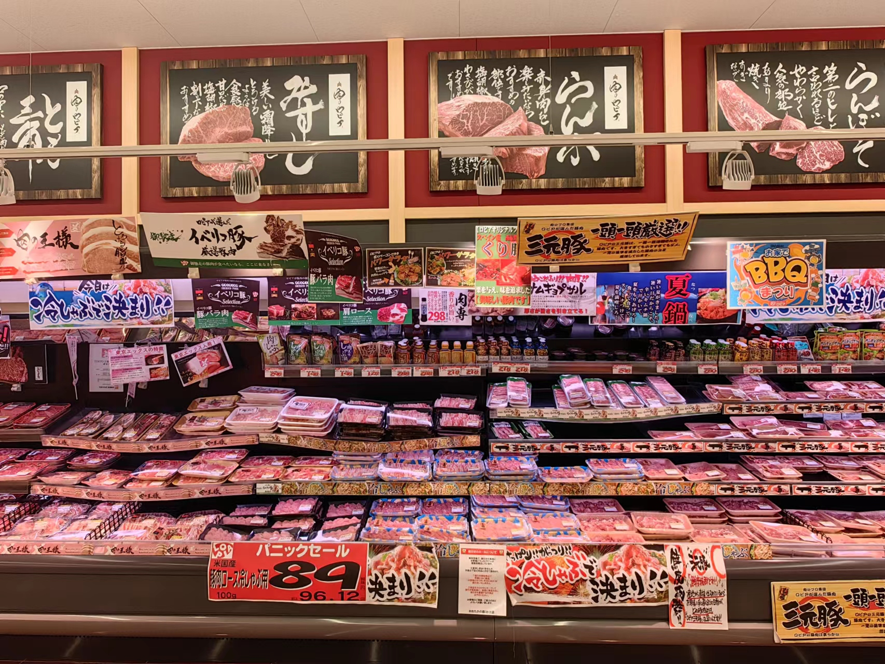
肉的性价比是食品折扣店运营的基础
食品折扣店通常选址大都市周边；
以30-45岁家有二孩的中产阶层为主；
鲜肉是抗衡线上零售的为数不多的大品类；
购物篮分析证明，购买肉的顾客的购买链最长；
肉和酱料、泡菜、酒类、饮料、零食形成强相关关系。

Slide 14
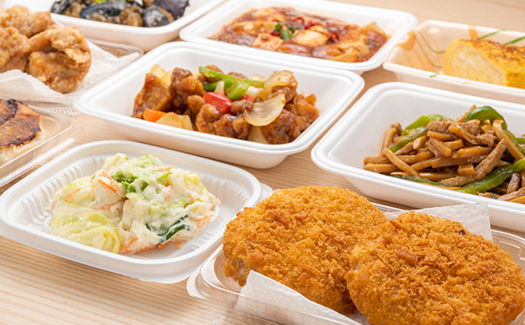
无生鲜不加工，不加工无盈利
现场制作涉及深加工果蔬、肉类、鲜鱼等生鲜三品的诸多品类，以及现场各类主食品，烘焙品、甜品，其中米饭类产品有巨大潜力和价值；
要开发适应顾客口味变化的新产品，要创新新的吃法，特别是引入的国际化美食；
培养单店爆品，依托好吃的新品吸引顾客；
要进行组织变革，促进各部门的协作。

Slide 15
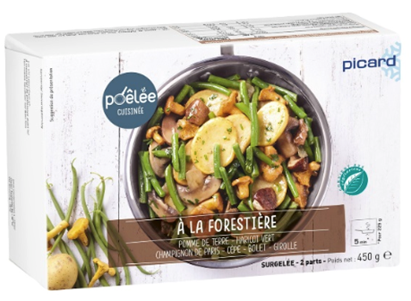

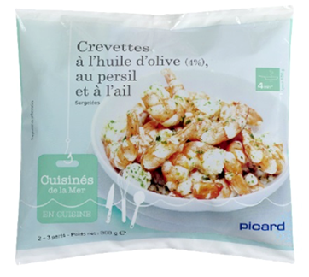
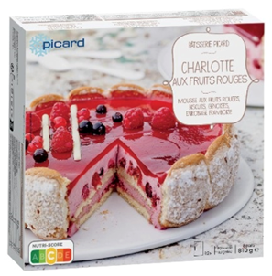
速冻食品是毛利的主要来源之一
后疫情时代随着速冻技术的进步，无所不速冻的时代已来临；全球美食的流通和传播已经不存在任何技术上的问题，这将改变消费行为和超市生鲜结构；
速冻食品专卖店的兴起，从早餐、午餐、甜品、野营提供全方位的解决方案；
与厂家、餐饮共同开发，与进口商合作将成为趋势。

Slide 16
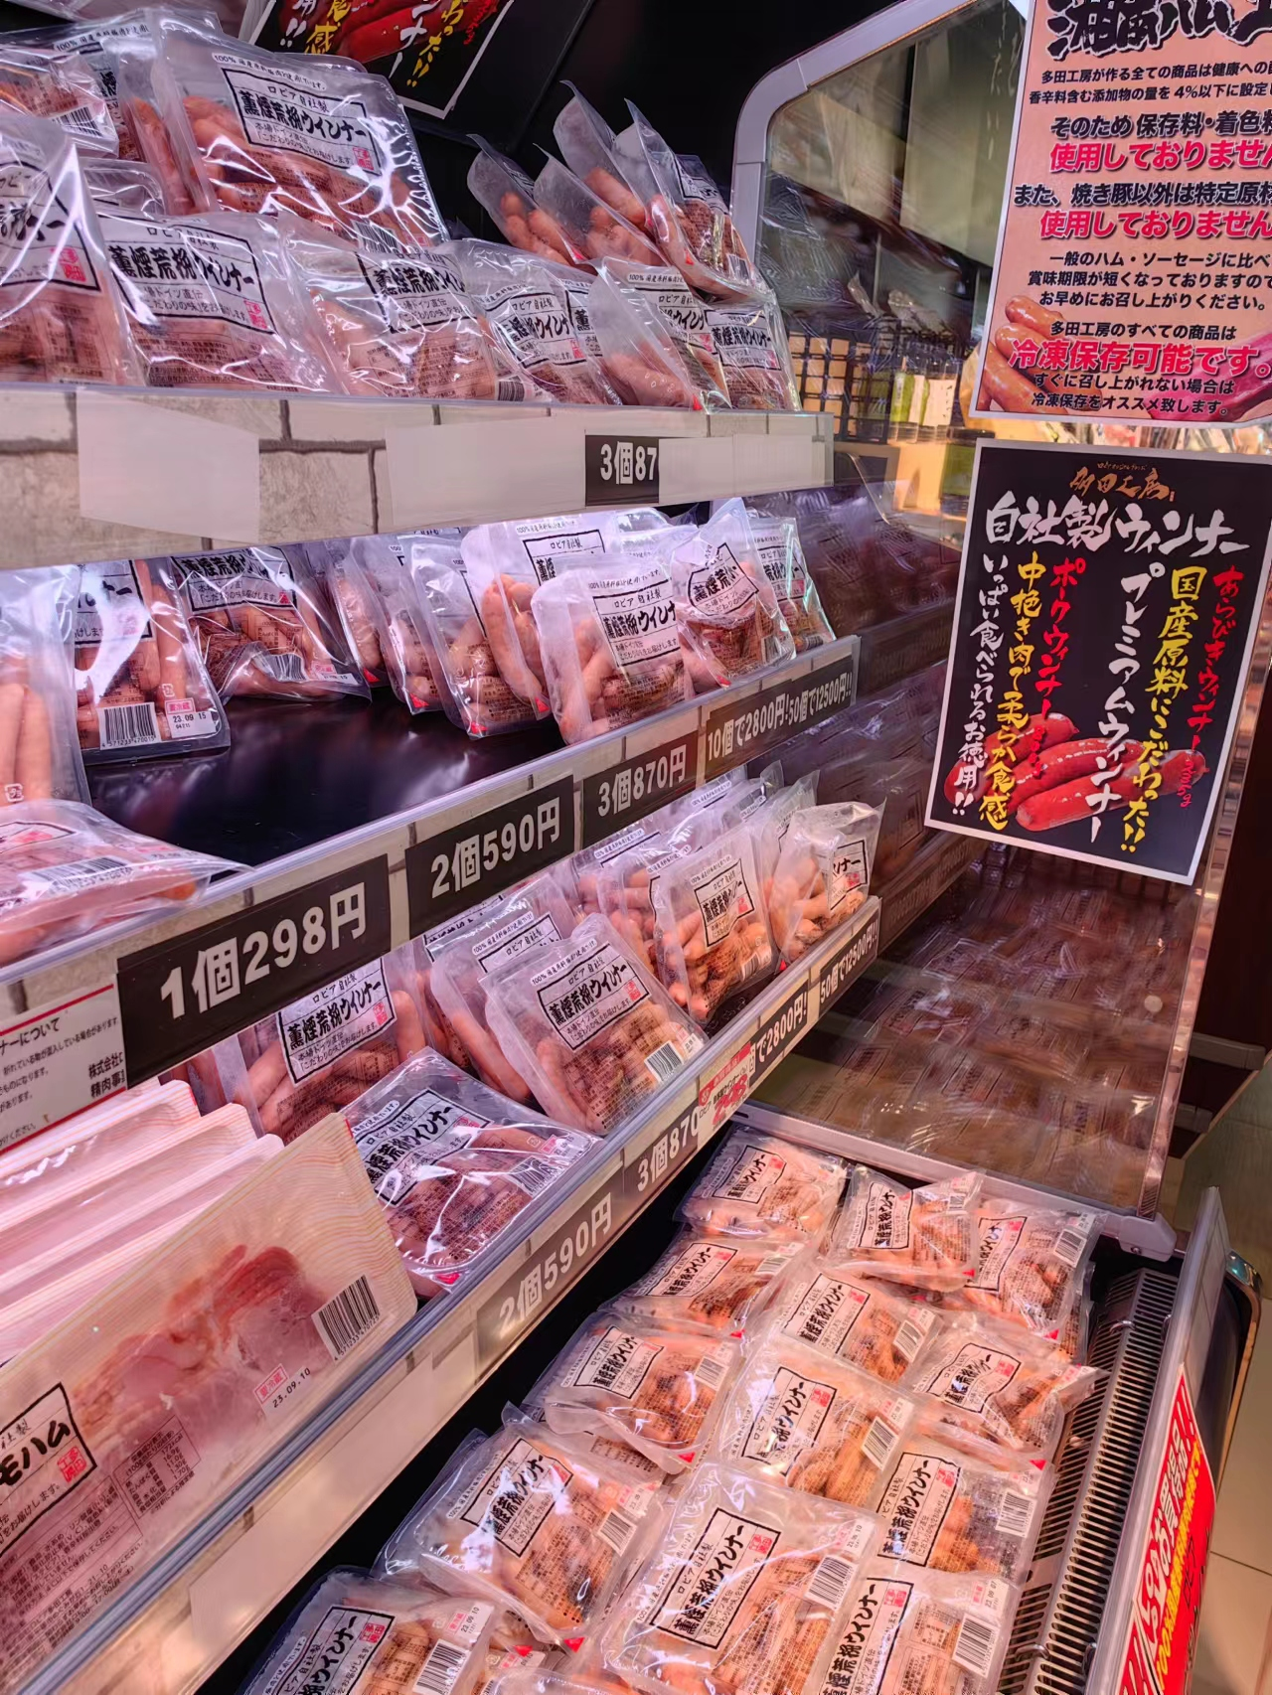
自有品牌开发和整合供应链是折扣店的生命
明确的自有品牌战略；
建立种植-制造-流通-销售的六次产业体系；
建立全球采购体系；

Slide 17
对未来10年中国零售创新企业的画像
旺盛的企业家精神和野心；
创新性业态往往从市场边缘发起，通过价格破坏进入到市场中心；
通过先入者优势建立竞争壁垒；
追求轻资产扩张；
以核心品类为杀手；
零售制造+专业性；
大胆的组织变革；
重视社会责任。

